Slide 1

МОБУ «Иссадская ООШ»
Решение задачи № 26
ОГЭ
Руководитель проекта
Шабулдова Наталья Николаевна

Slide 2

Задача № 26
Центр окружности, касающейся катетов АС и ВС прямоугольного треугольника АВС, лежит на гипотенузе АВ. Найдите радиус окружности, если он в шесть раз меньше суммы катетов, а площадь треугольника АВС равна 27.

Slide 3
А
N
О
С
В
K

Slide 4

Дано:
Δ АВС, < С = 90°, О – центр окружности, О лежит на АВ, N, K – точки касания, N лежит на АС, К лежит на ВС, 6 ОК = АС + СВ, = 27.
Найти: ОК.

Slide 5


Решение:
Пусть АС = а, ВС = b, ОК = r.
6r = a + b (по условию)
=
Рассмотрим Δ ANO – прямоугольный, т.к. ON AC (Касательная к окружности перпендикулярна радиусу, проведенному в точку касания )

Slide 6
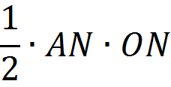

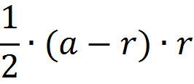
=
AN = a – r, ON = r
=
5. Рассмотрим Δ OKB прямоугольный, т.к. OK BC (Касательная к окружности перпендикулярна радиусу, проведенному в точку касания )

Slide 7
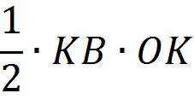

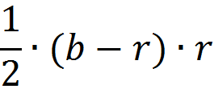

=
KB = b – r, OK = r
=
6. Рассмотрим NCKO – квадрат.
СN = CK = r

Slide 8
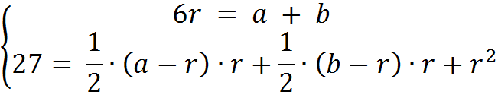
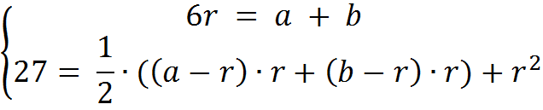
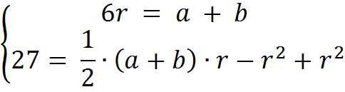
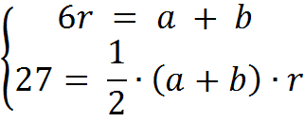
7.

Slide 9




r = -3 не подходит по условию, т. к. радиус не может быть отрицательным.
Ответ: r = 3.

Slide 10

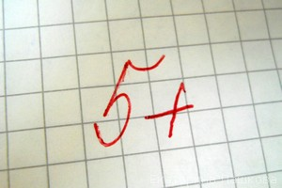
Спасибо за внимание!
Успехов!

